Slide 1

DATABASE OG MYSQL · GANG 1
Introduktion til databaser
Fra filbaserede systemer til relationelle databaser og DBMS
TEORI
xbi · 2026
Notes:
[Sources]
- Visual on this slide was generated with Microsoft Copilot.
[/Sources]

Slide 2
OVERBLIK
I dag lærer du
Efter undervisningen kan du forklare, anvende og kontrollere de vigtigste begreber.
1
Genkende databaseapplikationer i hverdagen
2
Forklare problemer ved filbaserede systemer
3
Definere DBMS og relationsdatabase
4
Bruge begreberne tabel, række, kolonne filter

Slide 3
HVORFOR
Hvor møder vi databaser?
Handel
Service
Uddannelse
Varer, kunder, betalinger og lager.
Bibliotek, rejser, forsikring og booking.
Studerende, kurser, karakterer og undervisere.

Slide 4
øvelse 1
Tænk over, hvilke databaser du ofte kommer i kontakt med, når du går i skole, arbejder, bruger internettet eller er sammen med venner.
Eksempler:
Skole: Aula, skolens elevsystem eller læringsplatform.
Fritid: Spotify, Netflix eller dr.dk.
Transport: Rejseplanen eller en billetapp.
Arbejde: Et kundesystem, et lagerstyringssystem eller et bookingsystem.
Opgave:
1 Find mindst 2 eksempler på databaser, som du bruger eller møder i din hverdag.
2 – Undersøg dine databaser (10 minutter)
Hvad hedder databasen eller det system, du bruger?
I hvilken situation bruger du den?
Hvilke oplysninger gemmer den? Giv mindst to eksempler.
Hvem bruger databasen?
Er dataene gemt i en fil, eller bliver de håndteret af et databasesystem?
Hvordan ved du det? Hvilke oplysninger bygger du dit svar på?

Slide 5
SAMMENLIGNING
Filbaseret system vs. DBMS
Filbaseret
DBMS
Data ligger i separate filer.
Dubletter og inkonsistens opstår let.
Søgning og deling er vanskelig.
Central styring af data.
Regler, adgang og sikkerhed.
Flere brugere kan arbejde samtidigt.

Slide 6
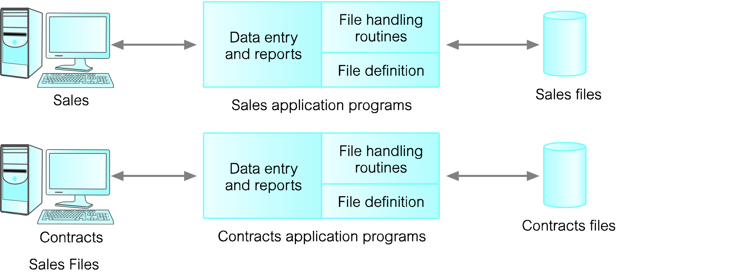
Filbaseret database

Slide 7
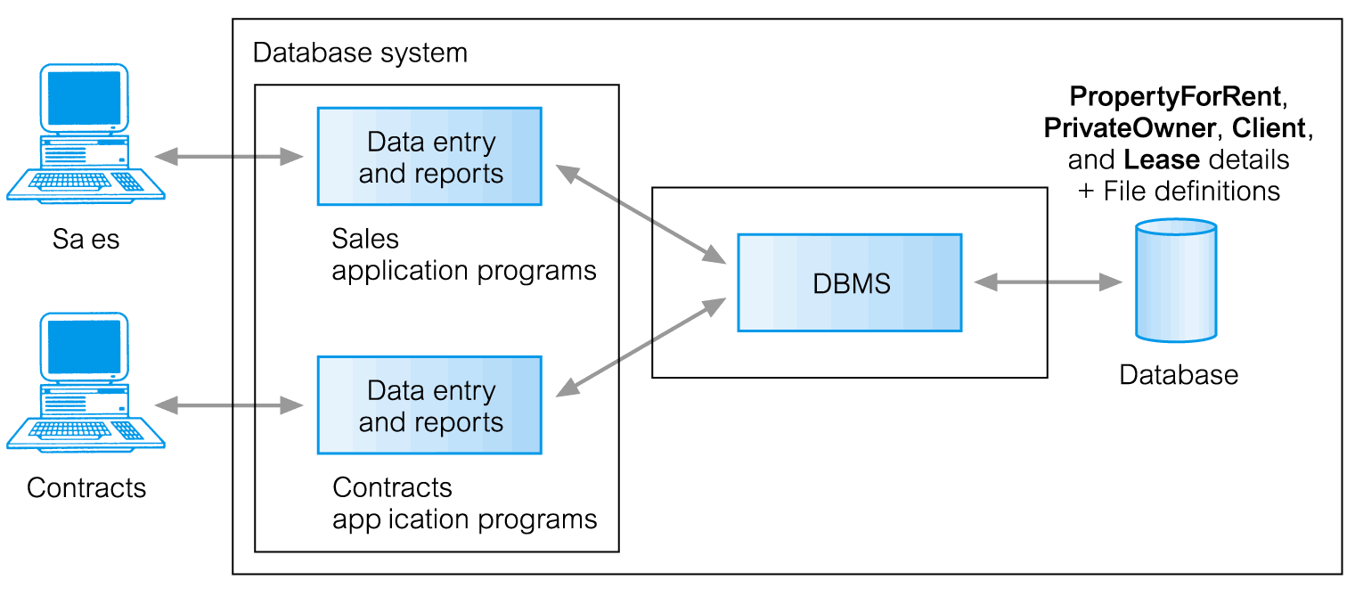
Database Management System (DBMS)

Slide 8
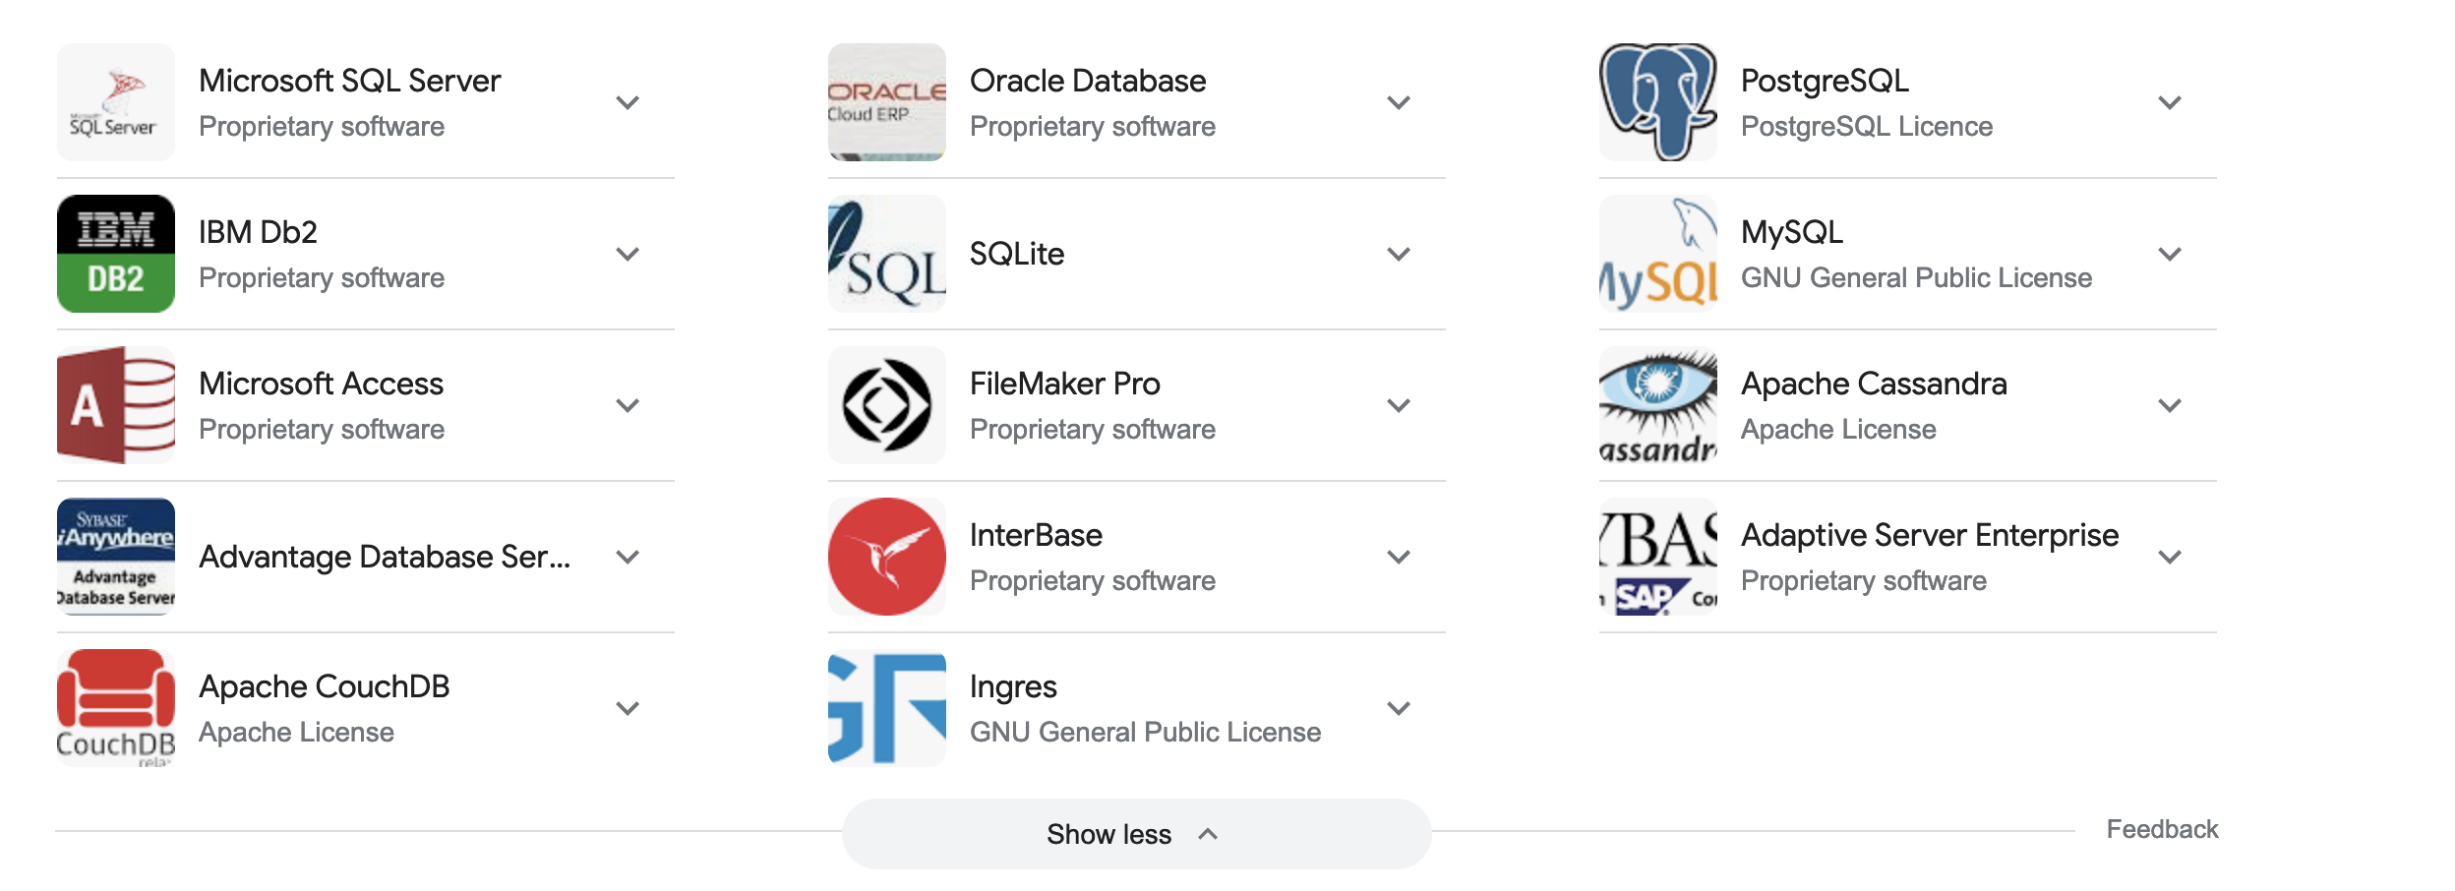
Populære DBMS
Which are open source?
Notes:
1. Cloud-tjenester og licensaftaler (største indtægtskilde)
Oracle tjener løbende på:
Oracle Cloud Infrastructure (OCI) – public og private cloud-løsninger, konkurrent til AWS, Azure og Google Cloud.

Slide 9
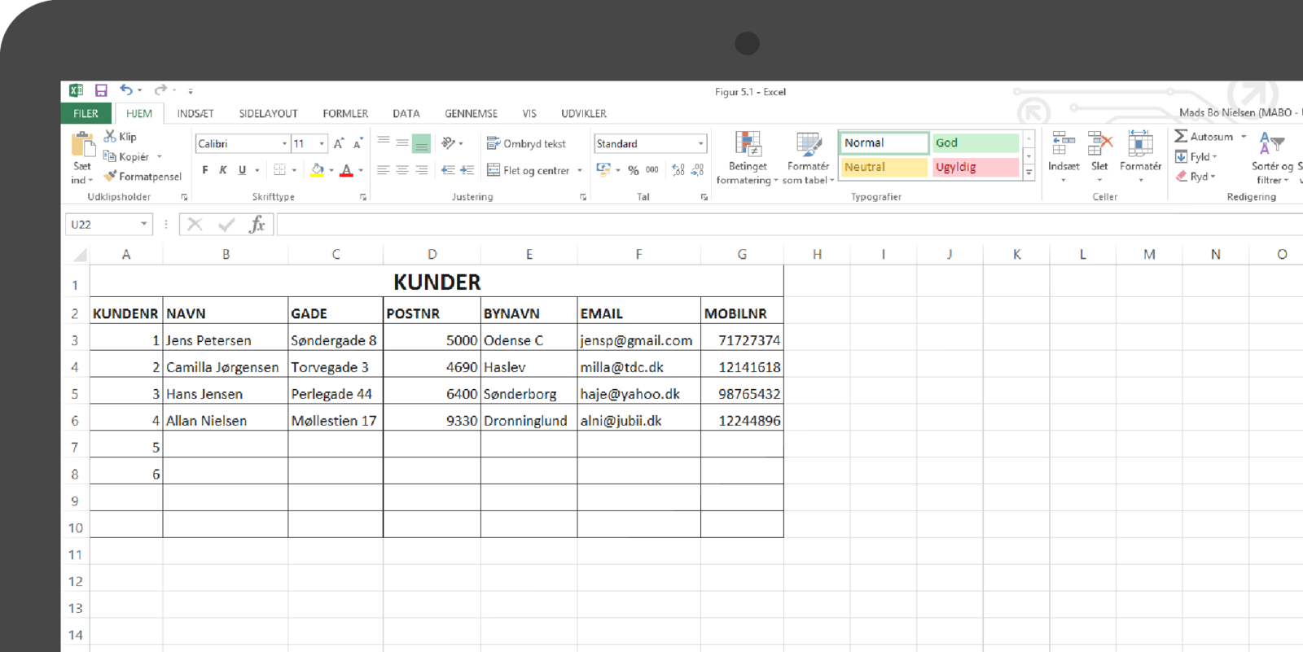
øvelse 2 Excel opret KUNDER tabel

Slide 10
øvelse 2 Excel
Brug AI til at oprette 100 poster (10 minutter)
Brug et AI-værktøj til at generere 100 fiktive kunder.
AI skal generere følgende oplysninger for hver kunde: se sidste slide
Krav:
Tabellen skal indeholde præcis 100 kunder.
Kundenumrene skal være unikke.
Dataene skal være fiktive og må ikke indeholde rigtige personers oplysninger.
Når AI har genereret dataene, skal du indsætte dem i Excel under overskrifterne.
Del 3 – Sortér data i Excel (10 minutter)
Undersøg, hvordan du kan sortere kundetabellen.

Slide 11
Gruppe arbejde

Slide 12

MySQL HandsON
Copyright © 2015, Oracle and/or its affiliates. All rights reserved.

Slide 13
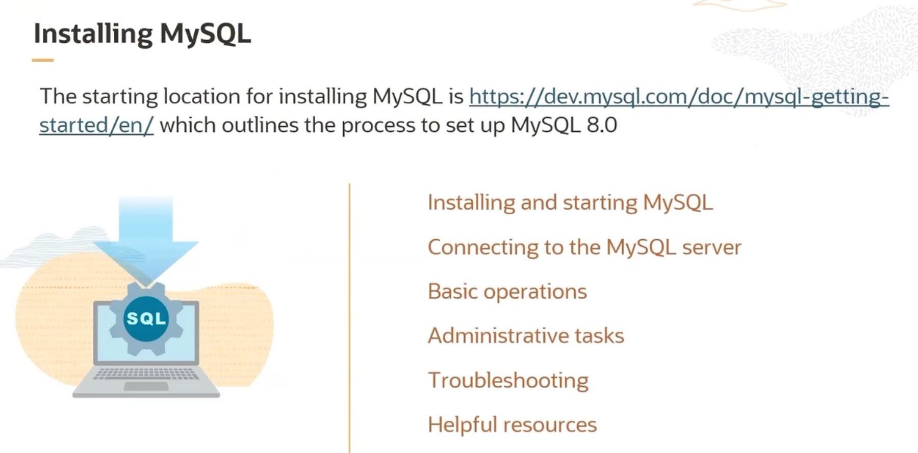

Slide 14
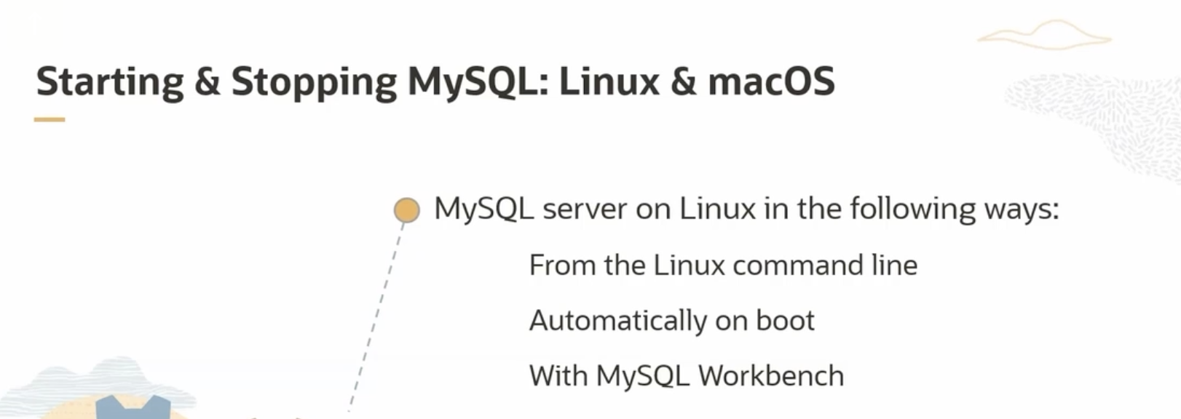
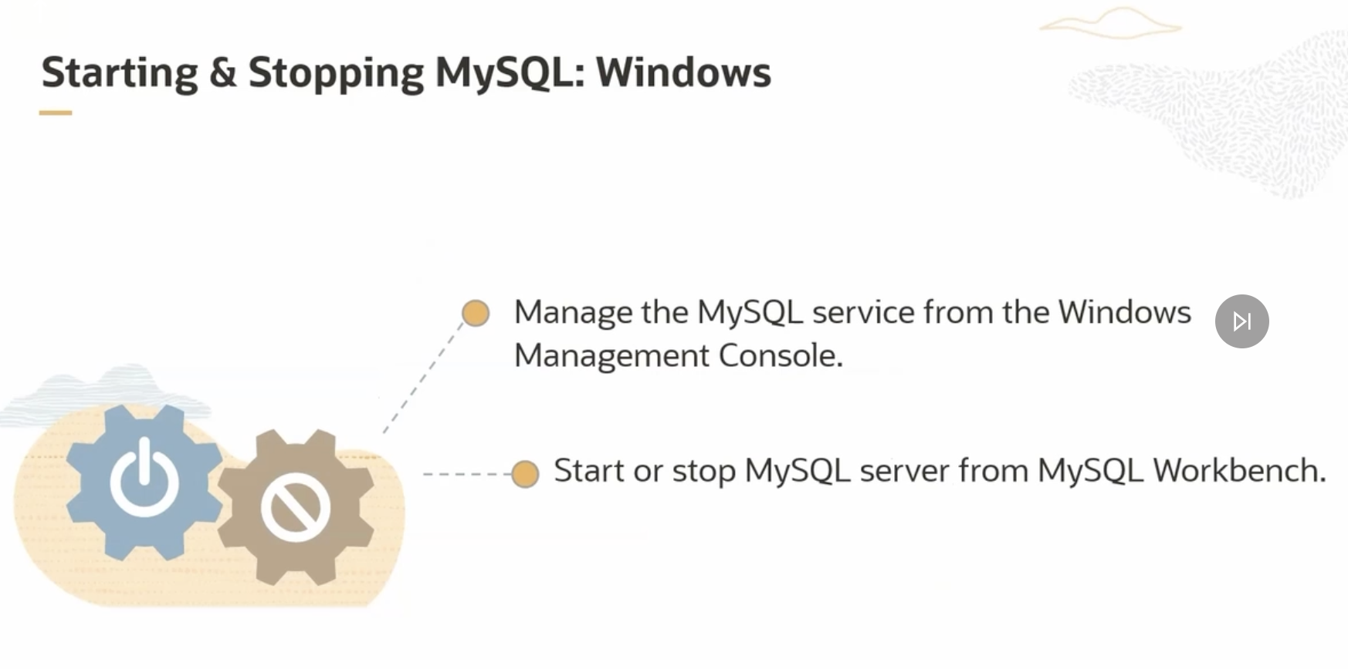

Slide 15
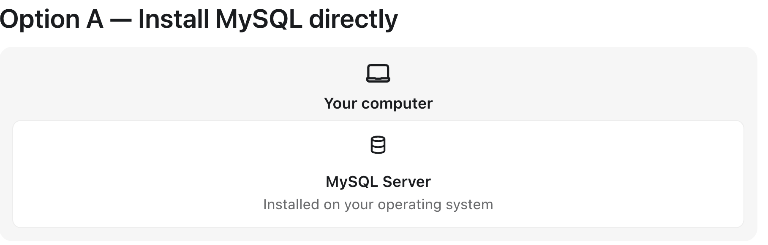
MySQL installed directly vs. MySQL in Docker

Slide 16
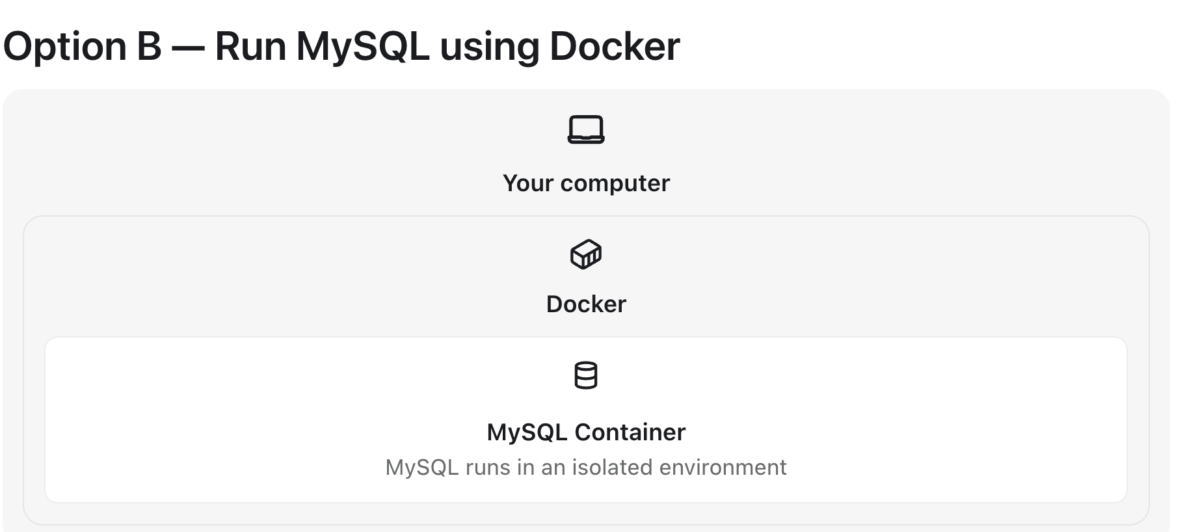

Slide 17
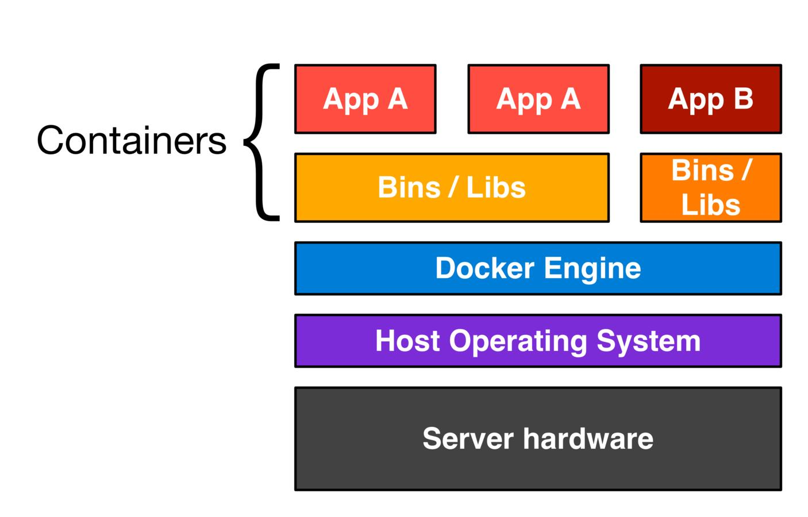
Docker

Slide 18
Introduktion til MySQL Workbench
MySQL Workbench er et grafisk værktøj udviklet af Oracle.
Det anses for at være lettere at bruge end pgAdmin.
Understøtter SQL-udvikling, datamodellering og serveradministration.

Slide 19
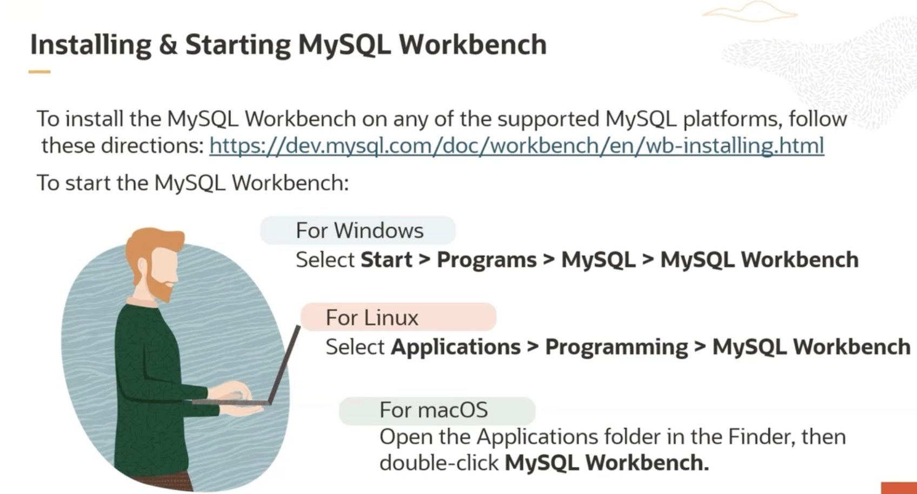
Demo
Mysql Workbench
Notes:
/usr/local/mysql/bin/mysql -u root –p sudo /usr/local/mysql/support-files/mysql.server start mysql.server start

Slide 20
DATABASE OG MYSQL · GANG 2
Relationer database
I PRAKSIS
xbi · 2026

Slide 21
OVERBLIK
I dag lærer du
Efter undervisningen kan du forklare, anvende og kontrollere de vigtigste begreber.
1
Find relationer entiteter og attributter
2
Vælg primærnøgler og fremmednøgler
3
Angiv kardinalitet med Crow’s Foot
4
installer MySQL Workbench

Slide 22
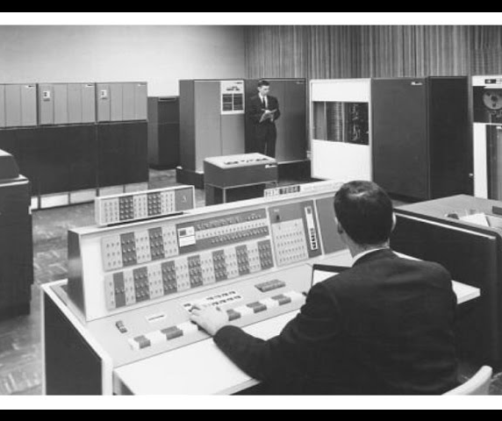
Historien om relationsdatamodellen
Introduktion af datamodellen
  E.F. Codd introducerede relationsdatamodellen i 1970@IBM , hvilket revolutionerede dataorganisation.
Grundlag for moderne databaser
  Codds model lagde fundamentet for moderne databaser og effektiv datahåndtering.
Udvikling af forespørgselssprog
  Codd beskrev teoretiske forespørgselssprog, der senere førte til udviklingen af SQL.
Notes:
---
Denne slide refererer til oplysninger fra følgende fil: https://eamvdk.sharepoint.com/sites/DMUHE25_GrundlggendeprogrammeringDatabase/_layouts/15/Doc.aspx?sourcedoc=%7B1AC9B8A7-5AA3-4C38-82E1-694A89524261%7D&file=DB1mandag_Uge46.pptx&action=edit&mobileredirect=true
Det relationelle datamodel-koncept blev introduceret af E.F. Codd i 1970. Hans arbejde revolutionerede måden, hvorpå data blev organiseret og behandlet, og lagde grundlaget for moderne databaser. Codd beskrev også teoretiske forespørgselssprog, som senere udviklede sig til SQL. Spørgsmålet tester om brugeren kender til den historiske baggrund og betydningen af Codd's bidrag.

Slide 23
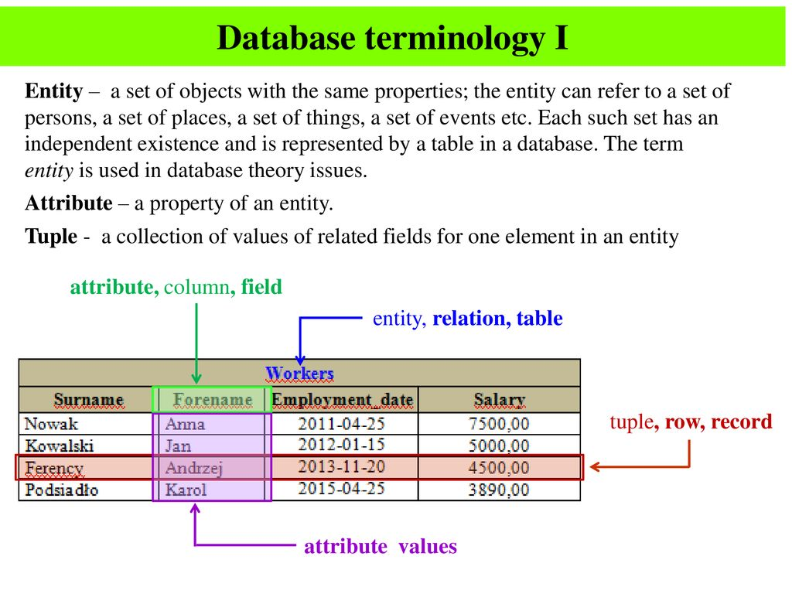
Source: https://slideplayer.com/slide/14794339/90/images/10/Database+terminology+I.jpg

Slide 24
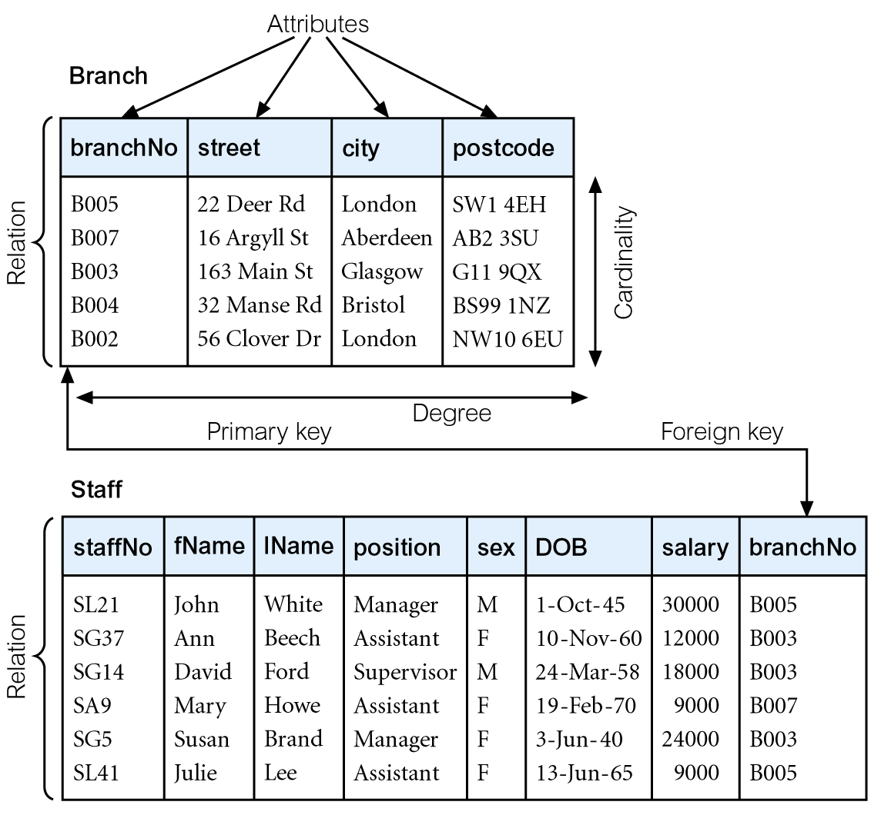
Terminologi i den relationelle model
( firma branch og medarbejde)
24
Notes:
The diagram shows two relations (tables):
Branch
Staff
Each table represents an entity in the database:
The Branch table stores information about branches.
The Staff table stores information about staff members.
Attributes are the columns in each table.
For example:
In the Branch table, the attributes are:
branchNo, street, city, and postcode.
In the Staff table, the attributes are:
staffNo, fName, lName, position, sex, DOB, salary, and branchNo.
Tuples (Rows)
Each row in the table is called a tuple (a record).
For example, in the Branch table:
The degree of a relation = number of attributes (columns) in the table.
The Branch table has 4 attributes → degree = 4
The Staff table has 8 attributes → degree = 8
Cardinality
In this context, cardinality = the number of rows (tuples) in a table.
It tells you how many instances of the entity exist.
So:
The Branch table has 5 rows → cardinality = 5
The Staff table has 6 rows → cardinality = 6
Tabellen Branch repræsenterer filialer Tabellen Staff repræsenterer medarbejdere Attributter = kolonner i tabellen Branch: branchNo, street, city, postcode
Staff: staffNo, fName, lName, position, sex, DOB, salary, branchNo
Tupel (række) = en post i tabellen Grad = antal attributter (kolonner) Branch: 4 → grad = 4
Staff: 8 → grad = 8
Kardinalitet = antal rækker (tupel) Branch: 5 → kardinalitet = 5
Staff: 6 → kardinalitet = 6

Slide 25
Relationsdatabase
En relationsdatabase er en samling af strukturerede data organiseret i tabeller, hvor hver tabel repræsenterer en specifik entitet eller relation.

Slide 26
 | Relationel database (fx MySQL) | Excel
Formål | Håndtering af strukturerede data i flere relaterede tabeller | Regneark, beregninger og dataanalyse
Dataorganisering | Data organiseres i tabeller med relationer mellem dem | Data organiseres typisk i rækker og kolonner
Relationer | Tabeller forbindes via primærnøgler og fremmednøgler | Tabeller kan forbindes med formler og opslag
Datadublering | Kan reduceres gennem normalisering | Risiko for gentagne oplysninger
Søgning | SQL bruges til avancerede forespørgsler | Filtre, søgning og formler bruges
Sortering | Kan sortere data via forespørgsler | Kan sortere data via Excels sorteringsfunktion
Datakvalitet | Kan håndhæve regler, datatyper og relationer | Afhænger i høj grad af brugerens kontrol og validering

Slide 27
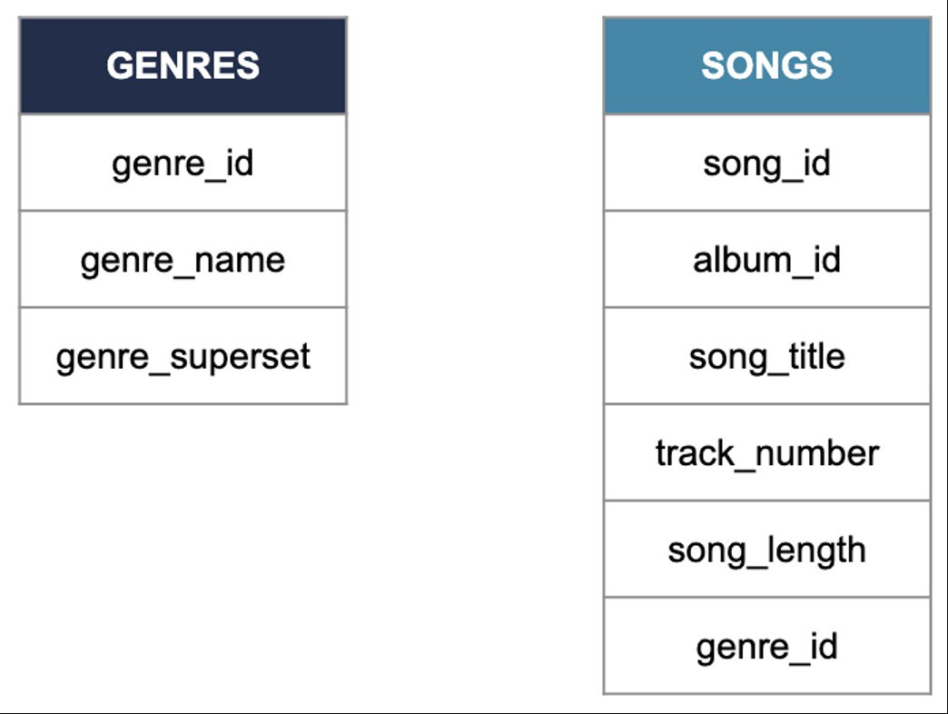
Hvilken kolonne giver disse to tabeller mulighed for at danne en relation ?

Slide 28
BEGREBER
Øvelse Fire ord du skal kunne
Relation / tabel
Attribut / kolonne
Tupel / række
Nøgle
En samling af data om samme type entitet.
En egenskab, fx navn eller dato.
Én konkret post i tabellen.
Et felt der identificerer eller forbinder data.

Slide 29
NØGLER
PK og FK i praksis
Primærnøgle · PK
Fremmednøgle · FK
Samme datatype
Identificerer hver række entydigt.
Eksempel: elev_id.
Peger på en PK i en anden tabel.
Eksempel: kursus_id i tilmelding.
PK og den tilhørende FK skal have kompatible datatyper.

Slide 30
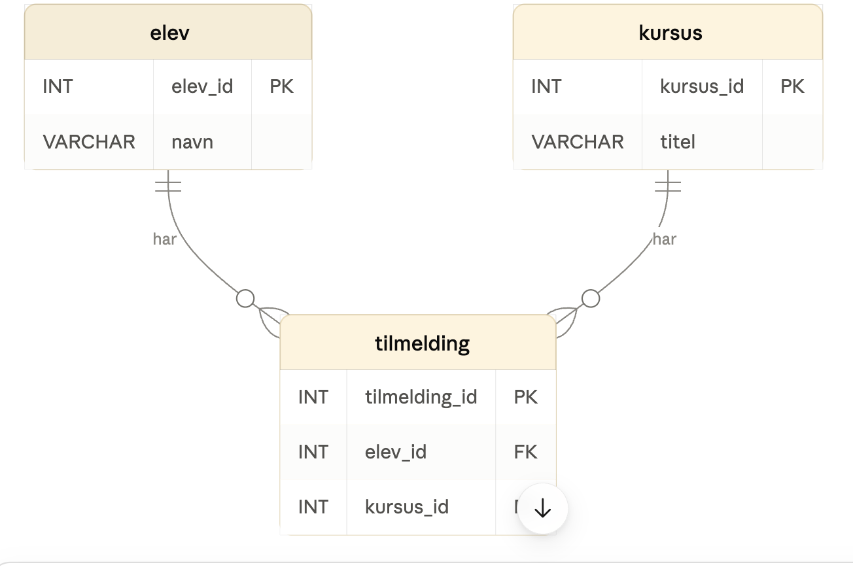

Slide 31
SQL øvelse – forklar. kode
CREATE TABLE elev (
elev_id INT PRIMARY KEY AUTO_INCREMENT,
navn VARCHAR(100) NOT NULL
);
CREATE TABLE kursus (
kursus_id INT PRIMARY KEY AUTO_INCREMENT,
titel VARCHAR(100) NOT NULL
);
CREATE TABLE tilmelding (
tilmelding_id INT PRIMARY KEY AUTO_INCREMENT,
elev_id INT NOT NULL,
kursus_id INT NOT NULL,
FOREIGN KEY (elev_id) REFERENCES elev(elev_id),
FOREIGN KEY (kursus_id) REFERENCES kursus(kursus_id)
);

Slide 32
E-R diagram
E/R-diagram står for Entitets/Relations-diagram. Diagrammet viser, hvilke sammenhænge der er mellem de enkelte tabeller i en database.

Slide 33
1:m m:m

Slide 34
1:m

Slide 35
øvelse
I skal designe en simpel skoledatabase med tre tabeller: Klasser, Elever og Lærere.
1. Tabelfelter
Hvilke felter skal indgå i hver tabel?
2. Nøglefelter
Hvilke felter skal være primærnøgler (PK) og fremmednøgler (FK)?
3. Relationer
Hvilke relationer er der mellem tabellerne (1:1, 1 eller M)?
Tegn et simpelt ER-diagram.
4. Diskussion
Hvilke udfordringer kan opstå, fx hvis en elev skifter klasse, eller en lærer underviser flere klasser?

Slide 36

ERD- CROW’S FOOT MODEL

Slide 37
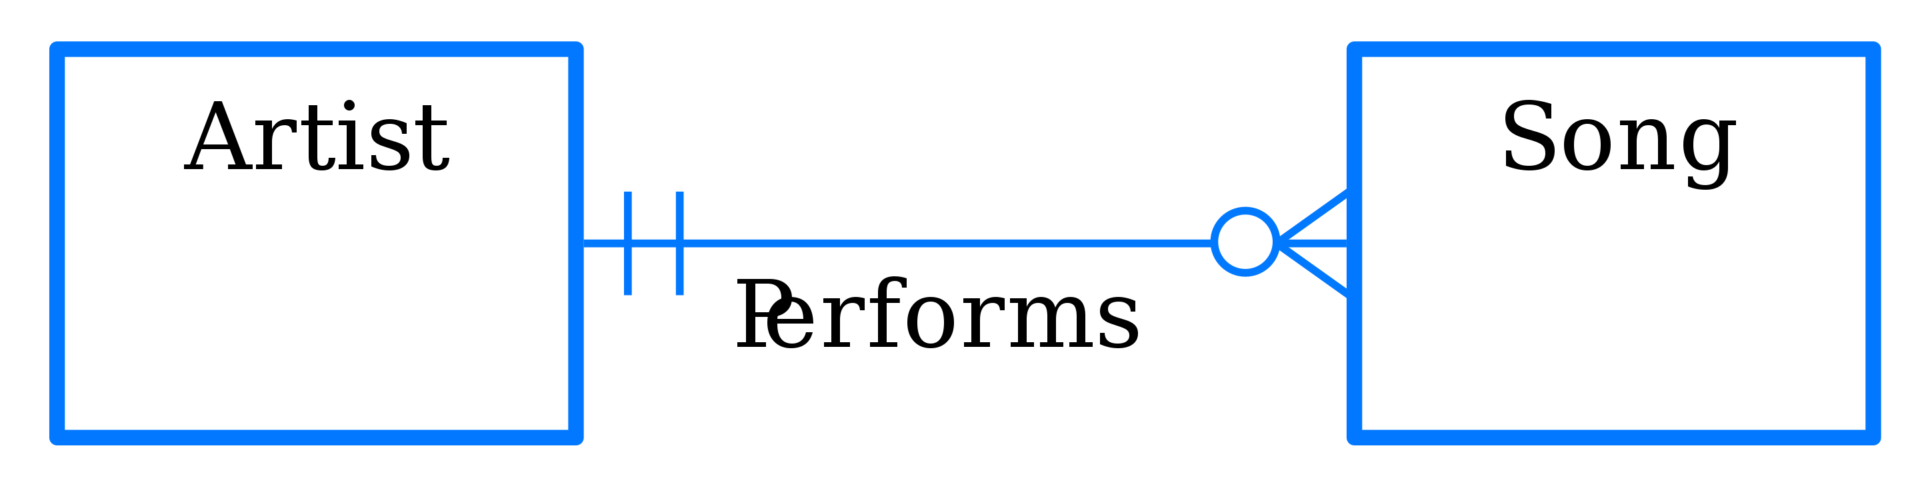
ERD: CROWS FOOT MODEL

Slide 38
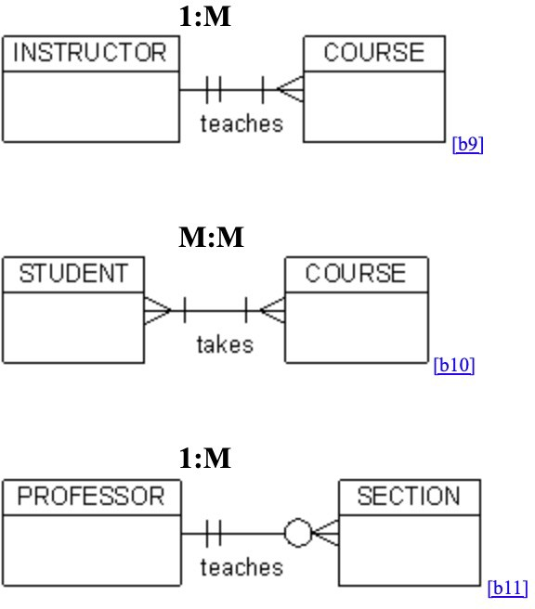

Slide 39
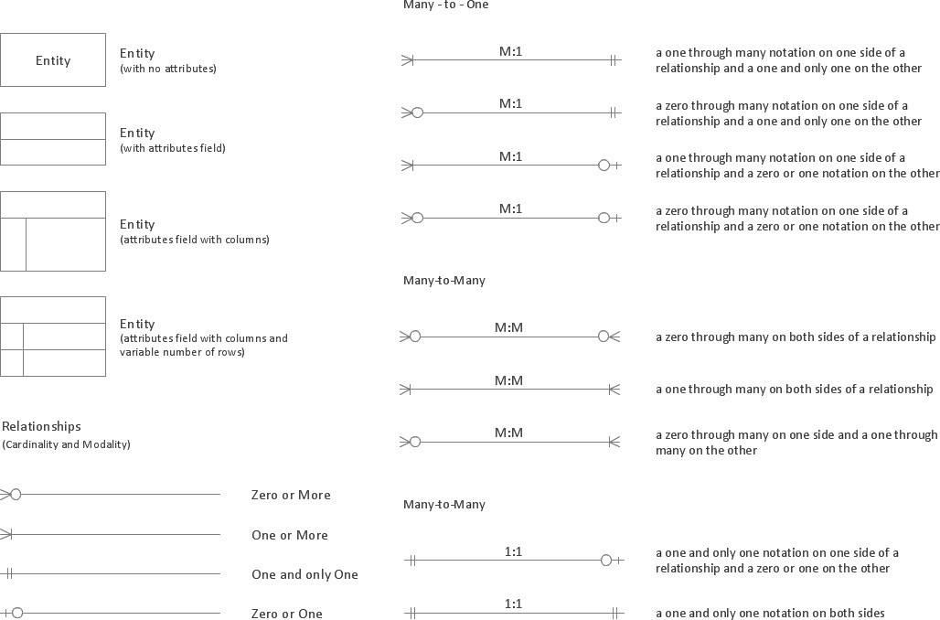
CROWS FOOT NOTATION

Slide 40
øvelse
Databasedesign for en idrætsforening
I skal oprette tre tabeller i en database for en idrætsforening: Spillere, Hold og Trænere.
1. Tabeller og felter
Hvilke felter skal indgå i hver tabel?
Markér primærnøgler (PK) og fremmednøgler (FK).
2. Relationer
Hvilke relationer er der mellem Spillere, Hold og Trænere?
Er relationerne 1:1, 1 eller M?
3. Crow’s Foot-diagram
Tegn et ER-diagram med Crow’s Foot-notation, der viser tabellerne, deres nøglefelter og relationerne mellem dem.

Slide 41
QUIZ
Test din forståelse
Svar først individuelt, sammenlign derefter med personen ved siden af.
1. Hvilket problem opstår ofte, når samme data gemmes i flere filer?
2. Hvad er den vigtigste forskel på en tabel og en række?
3. Hvad gør et DBMS lettere end et filbaseret system?

Slide 42
MySQL HandsON
Copyright © 2015, Oracle and/or its affiliates. All rights reserved.

Slide 43
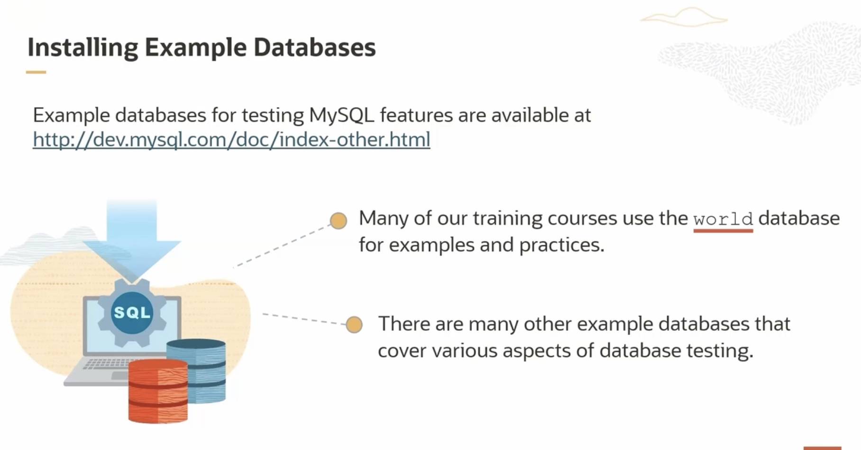

Slide 44
SQL-udvikling i MySQL Workbench
Fokus på SQL-udviklingsdelen af værktøjet.
Giver mulighed for at oprette, læse, opdatere og slette data – også uden at skrive SQL.
Brugervenligt for dem, der er mindre fortrolige med SQL.

Slide 45
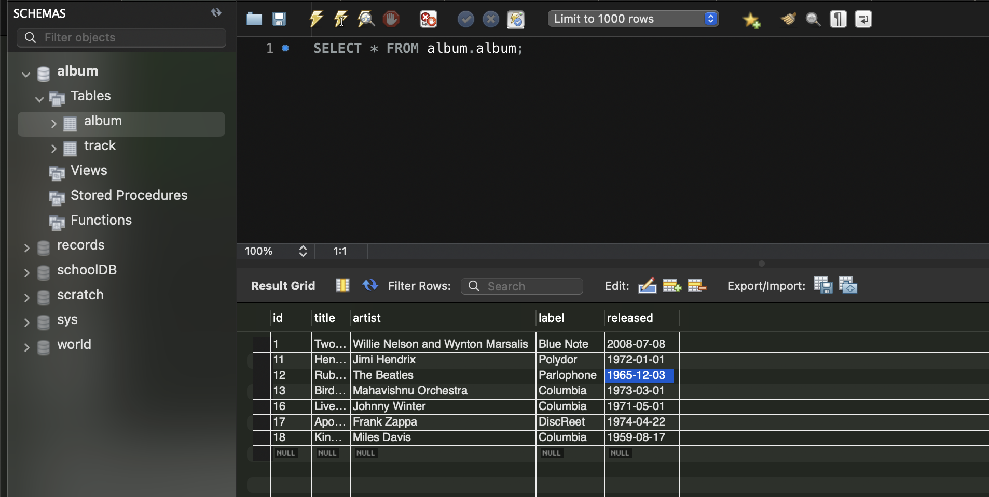

Slide 46
Hands-on-1 Opdatering og sletning af data
Opdaterer og sletter en række via MySQL workbench

Slide 47
Hands-on-2
Generér ER-diagrammet
Følg disse trin i MySQL Workbench:
Klik på Database i menulinjen.
Vælg Reverse Engineer.
https://dev.mysql.com/doc/index-other.html

Slide 48
Gruppeprojekt — undersøge db SQL
Database | Difficulty | Best use
World | Beginner | Basic SELECT
albumn | Beginner | Albumn track
Sakila* | Intermediate | ER diagrams, foreign keys
Scratch | Beginner–intermediate | Business data and order

Slide 49
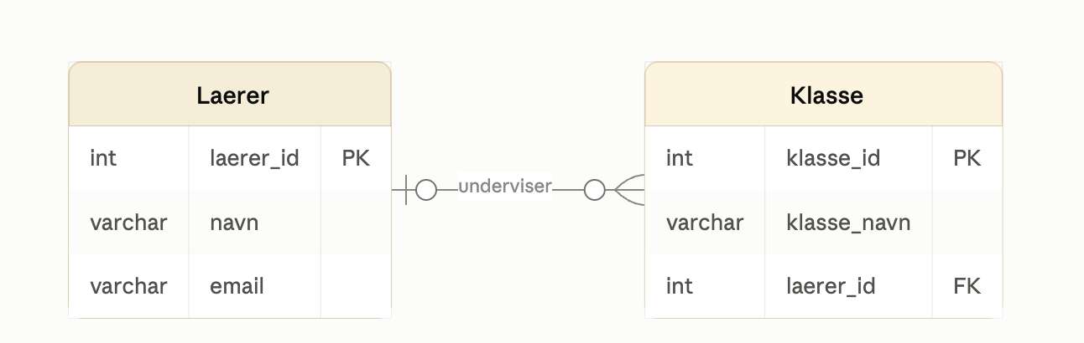
Undersøge primary key og foreign key
CREATE TABLE Laerer (
laerer_id INT PRIMARY KEY,
navn VARCHAR(100),
email VARCHAR(150)
);
CREATE TABLE Klasse (
klasse_id INT PRIMARY KEY,
klasse_navn VARCHAR(50),
laerer_id INT,
FOREIGN KEY (laerer_id)
REFERENCES Laerer(laerer_id)
);

